Slide 1

Visitor pattern
Nhóm 03
21522553 – Lê Hồng Sơn
21522495 – Nguyến Hoàng Minh Quân

Slide 2
Nội dung
Tổng quan
Tên
Mô tả ngắn về mẫu
Phân loại
Ngữ cảnh/trường hợp sử dụng
Cấu trúc mẫu và mô tả
Các bước hiện thực mẫu + code minh họa cho ví dụ trên
Ưu điểm & Nhược điểm
Liên quan đến các mẫu khác

Slide 3
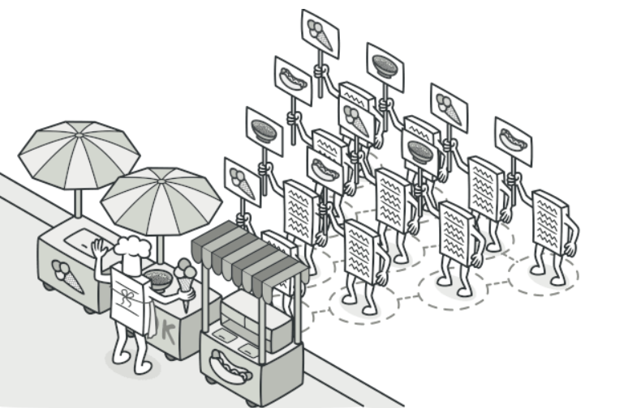
1. Tổng quan
Tên mẫu: Visitor
Phân loại: Behavioral Pattern
Mô tả ngắn: Visitor pattern tách biệt một thuật toán từ cấu trúc của một đối tượng mà thuật toán đó hoạt động. Nó cho phép thêm các chức năng mới cho các đối tượng mà không cần thay đổi mã nguồn của chúng.

Slide 4
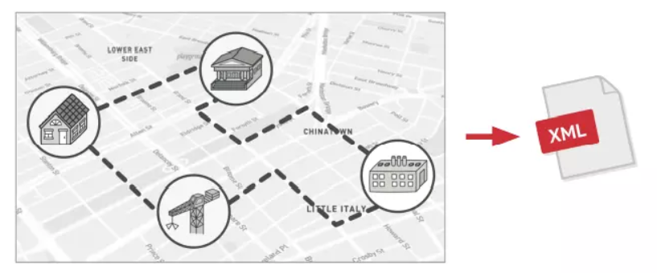
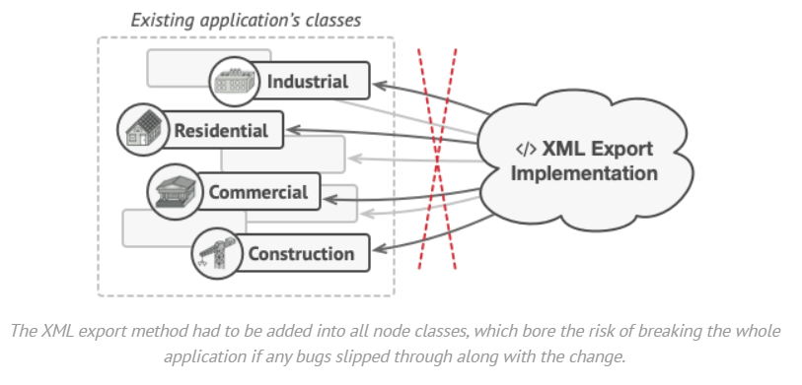
2. Ngữ cảnh/trường hợp sử dụng

Slide 5
2. Ngữ cảnh/trường hợp sử dụng
Khi cấu trúc đối tượng thay đổi ít nhưng các chức năng của nó thay đổi thường xuyên
Khi muốn tách biệt thuật toán từ cấu trúc của đối tượng
Khi muốn thực hiện các thao tác phức tạp trên một cấu trúc phức tạp

Slide 6
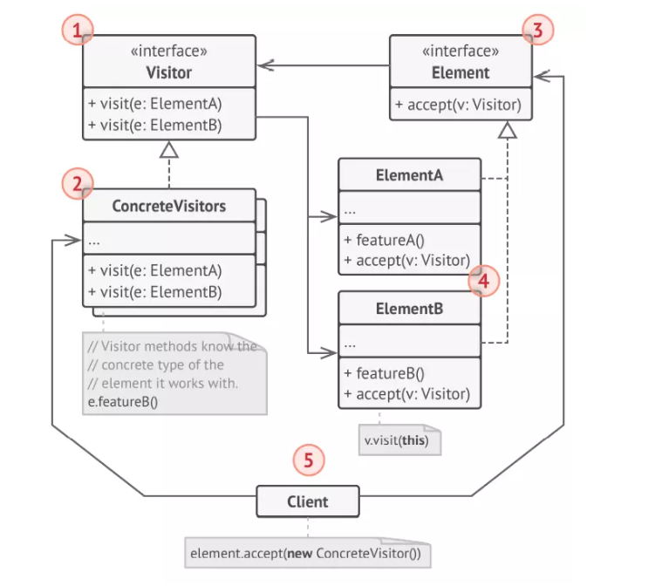
3. Cấu trúc mẫu và mô tả

Slide 7
3. Cấu trúc mẫu và mô tả
Các thành phần trong mô hình:
Visitor interface: khai báo một tập hợp các phương thức visit có thể lấy các phần tử cụ thể của cấu trúc đối tượng làm đối số. Các phương thức này có thể trùng tên nếu chương trình được viết bằng ngôn ngữ có hỗ trợ nạp chồng, nhưng kiểu tham số của chúng phải khác nhau.
Concrete visitor: Triển khai giao diện Visitor để cung cấp thực thi cụ thể cho mỗi phương thức thăm.

Slide 8
3. Cấu trúc mẫu và mô tả
Các thành phần trong mô hình:
Element interface: khai báo một phương thức để "chấp nhận" các visitor. Phương thức này phải có một tham số được khai báo với kiểu là visitor interface.
ConcreteElement: Triển khai giao diện Element và cung cấp cách thức cụ thể để chấp nhận Visitor.
Client: thường đại diện cho một tập hợp hoặc một số đối tượng phức tạp khác. Thông thường, các client không biết tất cả các lớp phần tử cụ thể vì chúng làm việc với các đối tượng từ tập hợp đó thông qua các interface đại diện.

Slide 9
4. Ví dụ minh họa

Slide 10
5. Ưu điểm & Nhược điểm
Ưu điểm:
Open/Closed Principle: có thể giới thiệu một hành vi mới mà hoạt động với các đối tượng của nhiều lớp khác nhau mà không cần phải sửa đổi mã nguồn của các lớp đó.
Single Responsibility Principle: có thể chuyển nhiều phiên bản của cùng một hành vi vào cùng một lớp.
Một đối tượng visitor có thể tích lũy một số thông tin hữu ích khi làm việc với nhiều đối tượng khác nhau. Điều này có thể giúp ích khi ta muốn duyệt qua một số cấu trúc đối tượng phức tạp, chẳng hạn như cây đối tượng và áp dụng visitor cho từng đối tượng của cấu trúc này. Điều này cho phép trích xuất thông tin từ cấu trúc phức tạp một cách hiệu quả và linh hoạt.

Slide 11
5. Ưu điểm & Nhược điểm
Nhược điểm:
Khi cần thêm hoặc xóa một loại đối tượng vào cấu trúc, sẽ cần phải cập nhật tất cả Visitor và tất cả các lớp thực thi Element, điều này có thể làm cho việc bảo trì trở nên phức tạp hơn.
Visitor có thể thiếu quyền truy cập cần thiết vào các trường private và phương thức của các thành phần mà chúng đang làm việc cùng.
Mặc dù mẫu Visitor giúp tách biệt logic thăm từ cấu trúc của đối tượng, nhưng nó cũng có thể làm tăng độ phức tạp của source, đặc biệt là khi số lượng phương thức thăm lớn.

Slide 12
6. Liên quan đến các mẫu khác
Visitor Pattern có thể liên quan đến một số pattern khác trong thiết kế phần mềm, một số mối quan hệ bao gồm:
Visitor như một phiên bản mạnh mẽ của mẫu Command:
Trong mẫu Visitor, đối tượng Visitor chứa các phương thức thăm (visit) để thực hiện các thao tác trên các đối tượng khác nhau trong cấu trúc.
Tương tự, trong mẫu Command, các đối tượng Command chứa các phương thức để thực hiện các thao tác nhất định.
Tuy nhiên, Visitor cung cấp một cách tiếp cận linh hoạt hơn và mạnh mẽ hơn trong việc thực hiện các thao tác, bởi vì nó có thể làm việc trên các đối tượng của các lớp khác nhau trong cùng một cấu trúc.

Slide 13
6. Liên quan đến các mẫu khác
Mẫu Chain of Responsibility: Các object lệnh trong Command Pattern có thể được tổ chức thành một chuỗi (chain), nơi mỗi object có thể thực hiện một phần nhỏ của một yêu cầu hoặc chuyển nó cho đối tượng tiếp theo trong chuỗi.
VD: Mỗi lệnh có thể thực hiện một bước cụ thể của một quy trình và chuyển giao quyền lực cho lệnh tiếp theo trong chuỗi.

Slide 14
6. Liên quan đến các mẫu khác
Mẫu Decorator: Command Pattern có thể sử dụng Decorator Pattern để thêm chức năng mới cho các lệnh mà không làm thay đổi cấu trúc của chúng.
VD: Các decorator có thể được áp dụng cho các lệnh để thêm các chức năng bổ sung mà không làm thay đổi cách lệnh cơ bản thực hiện công việc của mình.

Slide 15
6. Liên quan đến các mẫu khác
Có thể sử dụng Visitor để thực hiện một thao tác trên toàn bộ cây Composite.
Có thể sử dụng Visitor cùng với Iterator để duyệt qua một cấu trúc dữ liệu phức tạp và thực hiện một số thao tác trên các phần tử của nó, ngay cả khi tất cả chúng đều có các lớp khác nhau.

Slide 16
Thanks for watching!

